Slide 1
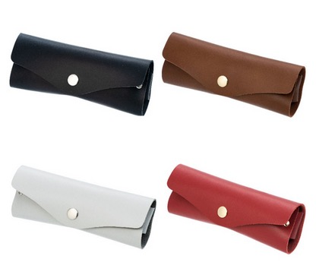
【提案書】
本革グラスケース
特徴
立体的なフォルムのためメガネを傷つけず、見た目もオシャレですっきりとした本革メガネケースです。カラーバリエーションは黒、ブラウン、グレージュ、赤の4色展開です。
納期
納期スペース
仕様
素 材：本革 他
サイズ：W160×H60×D40mm
包 装：クリアケース入り
生産国：日本製
備 考：黒・ブラウン・グレージュ・赤
注意事項 ：受注生産品となりますので、発送までにお時間をいただいております。
※納期についてはお問い合わせください。
お見積
お見積りスペース

